Slide 1
PROPOSAL · 2026
CHON-DID 개선 방안
운영과 유저 모집을 위한 방향성 제안 (OPS & User Acquisition)
02
연락처 자동 노출
01
DB형 가입
03
관계설정 기능과 인증
04
Group Sorting
06
05
그룹 신분증
Node visualization
CHON DID — TRUSTED RELATIONSHIPS

Slide 2

00
CHON-DID 개선 방향
본격 운영을 위한 사전 준비 – 불편 요소 제거 및 유저 모집을 위한 제품 경쟁력 강화
CHON-DID (내부 포함) [ Anti-Voice hacking] [ Company ORG]
[Healthcare(HDEP)] CHON-Fandom(별도 앱)
우선 과제 01
우선 과제 02
앱 사용 불편함 제거
유저 모집 핵심 기능 개발
타겟·조작·신호 영역의 사용성 문제를
구조적으로 해소
캐주얼 사용자 확보를 위한
인력망 기반 서비스 구축
과제 01
과제 02
사용자 정의 필요
브랜딩 마케팅
상호 인증을 기반으로 한 DID 인 만큼
기존 DID 업체들과는 다른 Soft한 이용 방식 제공 필요 [참조] 한국 DID 시장 경쟁자 분석
핵심 시장 제품 포지셔닝 분석 필요
CHON_DID는 Core technology ? or Main Product?
(비즈니스 모델에 대한 고민이 필요)

Slide 3

한국 DID 시장 — Bottom-up 접근의 차별점
참조
DID 4사 모두 Top-down 방식. CHON은 관계 기반 Bottom-up으로 진입.
사업자 | 솔루션 | 접근 방식 | 한계
라온시큐어 | 옴니원 (OmniOne) | 정부·금융 KYC 중심 (행안부 모바일 신분증) | 관계 데이터 부재, B2G 의존도 높음
아이콘루프 | 마이아이디 (MyID) | 은행·기업 얼라이언스 | 발급기관 중심 Top-down 구조
SK텔레콤 | 이니셜 (Initial) DID | 통신3사 PASS 기반 | 통신사 중심 구조
드림시큐리티 | 매직DID | 공공·금융 인증 | 차별화 요소 부족
CHON_DID | 관계 기반 Web of Trust | Bottom-up + 종중 시작 시장
요약: 기존 4사 모두 발급기관(국가·은행·통신사)에서 시작. CHON만 사용자(가족·관계)에서 시작 — 진입 시장 의 차이점
Notes:
13

Slide 4
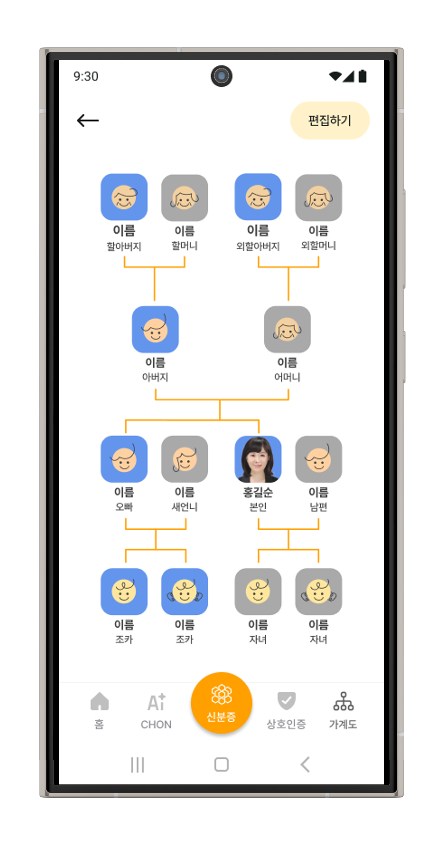
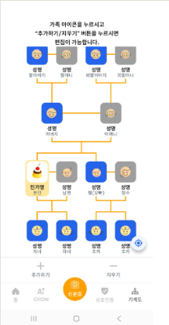
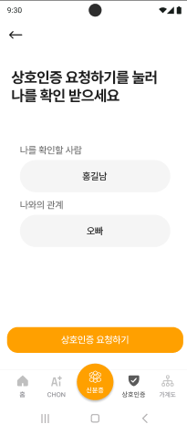
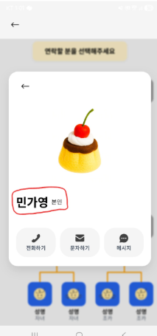
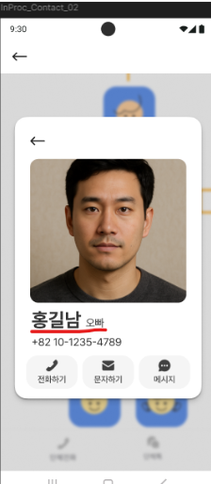
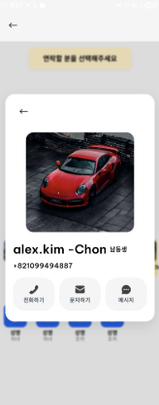
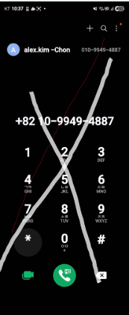
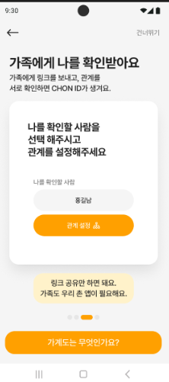
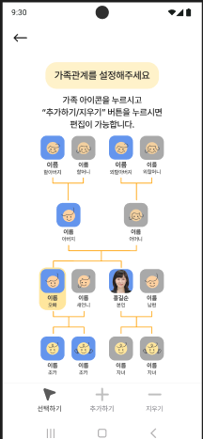
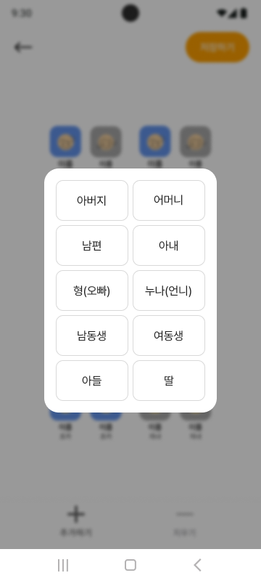
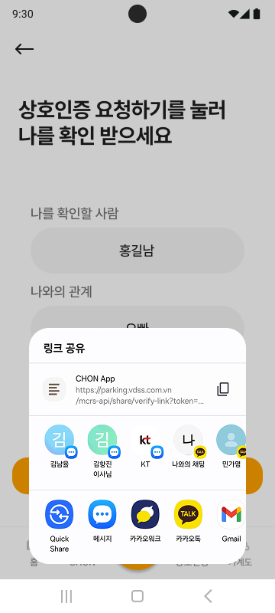
AS IS
기존 CHON- DID 의 핵심 문제점
타겟 모호 · 조작 복잡 · 신호 비동기 — 주소록보다도 불편한 사용성
이미지 영역
이미지 영역
이미지 영역
01
02
03
모호한 타겟 유저
극단의 조작 복잡성
비동기식 신호 처리
가계도 비중을 줄이고 사용법 확대
사용자를 일일이 수동 연결해야 하는 구조
양측 인증 정보가 동기화되지 않음
결과
일반 주소록보다 더 불편한 사용성 — 사용자 이탈의 직접 원인

Slide 5
TO BE
개선 방향 — 캐주얼·간편·실시간으로 전환
타겟 재정의, 인력망 기반 서비스 확장, 동기식 신호 전환
01
타겟 재정의
타겟 유저를 보다 캐주얼하게 사용법과 확장성 추가
AS-IS 모호한 타겟
→
TO-BE 명확한 캐주얼 사용자층
02
서비스 확장
연결된 인력망 기반의 다양한 서비스 추가 및 조작성 개선
AS-IS 1:1 수동 연결, 단일 기능
→
TO-BE 네트워크 기반 다중 서비스, 간편 조작, 다중 간편 인증
03
신호 전환
신호를 기존 비동기식에서 동기식으로 전환
AS-IS 비동기, 양측 인증 정보 불일치
→
TO-BE 동기, 양측 정보 실시간 일치
기대 효과
주소록 대비 명확한 차별화 — 캐주얼 사용자를 위한 실시간 인력망 플랫폼으로 포지셔닝

Slide 6





01
다섯 가지 개선 방향
진입 단순화부터 신뢰 그룹 형성까지, 사용자 여정 전반의 5가지 핵심 변화
01
02
03
04
05
Signup · Login
연락처 기반 이용자 자동 편입
관계 매트릭스에 의거한 관계 인증
그룹 신분증
Group Relation diagram
전화번호 + SMS 승인 코드로 단순화
2단계 가입·로그인
초기 관계망 즉시 확보 자동 편입 인원 대상 편리한
인증 요청
관계 요청 → 승인/재조정
양측 합의 시 인증 완료
상호 인증된 멤버 그룹방
역할별 신분증 자동 발급
인증된 인원들의 관계 다이아그램과 이를 활용한 다양한 제품 경쟁력 구축
가계도 · 회사 · 학교 등
도메인별 서열·소속 구조화
QR 코드로 등록
촌 DID 개발 개선안

Slide 7



02
Sign-up · Log-in 시스템
비밀번호 없는 2단계 인증으로 진입 장벽 최소화
기존 대비
2
Step 1
Step 2
Done
STEPS
전화번호 입력
SMS 승인 코드
로그인 완료
단계
주요 사양
코드 6자리 숫자 · 유효 3분 · 재발송 30초 쿨다운
동일 디바이스 재접속 시 토큰 기반 자동 로그인
비밀번호 미사용 → 분실·재설정 부담 제거
로 단축된 가입 절차
이메일 인증·비밀번호 설정·약관 동의를 SMS 코드 한 단계로 통합. 모바일 환경에서의 가입 이탈률을 크게 낮춥니다.
촌 DID 개발 개선안

Slide 8




03
DB 구성: 6개 핵심 테이블
인증·관계·그룹·매트릭스를 분리한 정규화 스키마
Users
AuthCodes
Relations
가입자 기본 정보 및 인증 상태
SMS 승인 코드 발급·만료 관리
사용자 간 관계와 인증 상태
user_id, phone, name, status
code_id, phone, code, expires_at
rel_id, from, to, type, status
Matrix
Groups
GroupIDs
도메인별 서열·소속·세대 데이터
상호 인증으로 형성된 그룹방
그룹방 신분증(역할·권한)
matrix_id, user_id, category, rank
group_id, name, type, owner
gid_id, group_id, user_id, role
촌 DID 개발 개선안

Slide 9

04
어플 + 연락처 기반 자동 등록
연락처 동기화로 초기 관계망을 즉시 확보, 미인증 상태로 채팅 가능
가입자 연락처
미인증 상태로 자동 관계망 편입 → 채팅 즉시 가능
1:1 채팅 1일 메시지 한도(스팸·악용 방지)
신분증 발급 · 그룹방 입장 권한은 인증 후 부여
디바이스
연락처
사용자 동의 후
비교 분석
미가입 연락처
초대 발송 대상 리스트로 분리 관리
SMS · 카카오 등으로 초대 메시지 발송
가입 시 해당 사용자와의 자동 관계 추천
촌 DID 개발 개선안

Slide 10

05
관계 인증형 상호 인증 프로세스
연락처는 이미 관계가 있는 사람, CHON DID.
01
A → System
02
System → B
03
B → A
04
Confirmed
관계 설정 요청
상대방 검토
합의 또는 재조정
인증 완료
A가 B와의 관계를
매트릭스 좌표로 지정
B에게 알림 → 승인 또는
관계 재조정 선택
재조정 시 A가 다시 응답
(최대 3회 제한)
관계 DB 업데이트 →
그룹방 자격 부여
관계 재조정 (Re-negotiation)
최대
상대방이 요청자의 정의에 동의하지 않을 때 재정의를 제안할 수 있습니다.
3회
재조정 제한
무한 핑퐁 방지
예: A “직장 상사” → B “프로젝트 협력사 담당자”로 수정 제안 → A 승인 시 확정
촌 DID 개발 개선안

Slide 11
06
구체적 UX 개선점 — Before / After
01
관계 입력 방식
매트릭스 좌표로 관계의 일관성 확보
AS-IS 자유 입력 ("오빠"/"친오빠" 불일치)
→
TO-BE 매트릭스 좌표 chip (양방향 자동)
02
응답 메커니즘
거절만이 아닌 재조정 — 양측 합의로 인증 완성
AS-IS 거절만 가능 (단방향 종료)
→
TO-BE 재조정 최대 , 3회 (양측 합의 도달)
03
발송 후 상태
요청은 라이프사이클을 가진 살아있는 객체
AS-IS 발송 후 상태 불명 (대기/수락/거절/만료 어디?)
→
TO-BE 6 상태 라이프사이클 (보낸/받은 요청 통합 뷰)
기대 효과
핵심 3가지 UX 변화 — 입력 일관성·양측 합의·상태 가시성

Slide 12
07
재설계 5원칙 + 6단계 UX 흐름
각 원칙이 어떤 UX 단계에서 적용되는가 — 원칙은 결정 기준, 단계는 사용자 여정
01
02
03
04
05
매트릭스 좌표
양방향·재협상 가능
점진적 공개
맥락 자동
살아있는 객체
chip이 아닌 좌표로 관계 정의
→ STEP 02 (관계 정의)
동의 안 되면 역제안 가능 최대 3회 — 비동기 → 동기
→ STEP 05 (추적·재조정)
→ STEP 03·04 (공유·검토)
자동 편입·기존 관계 → prefill
→ STEP 01·02 (선택·매트릭스)
요청은 라이프사이클을 가짐→ STEP 05·06 (추적·그룹방)
(단방향 wizard 강제하지 않음)
(이미 등록된 관계는 확인만)
촌 DID 개발 개선안

Slide 13
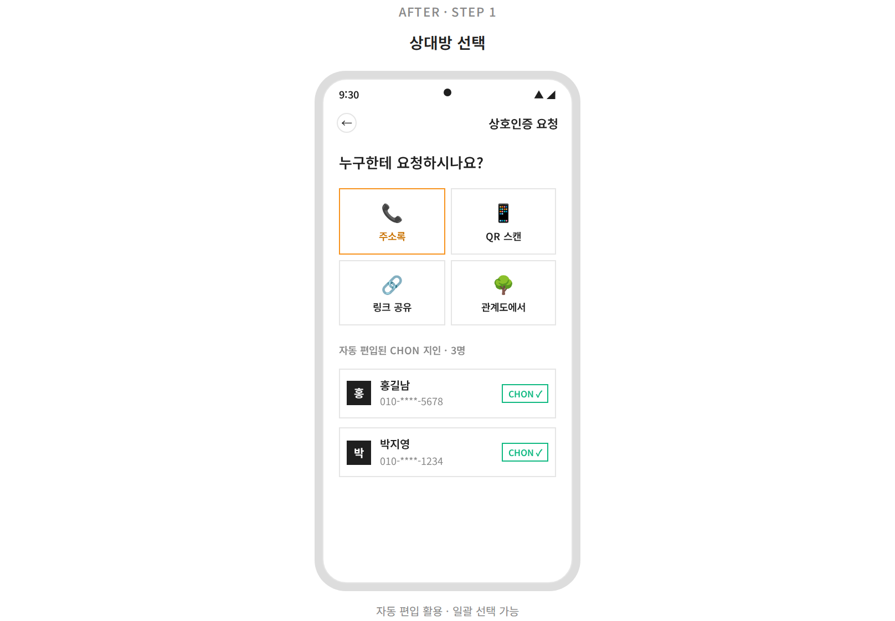
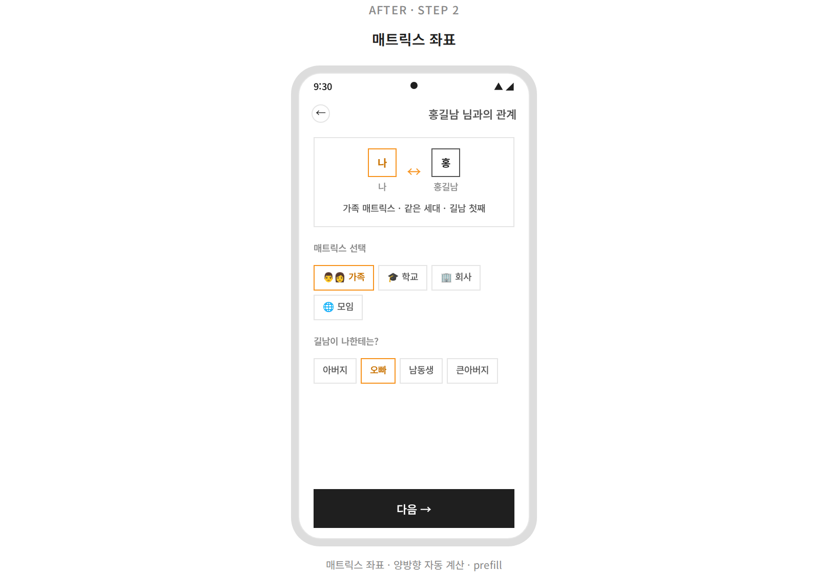


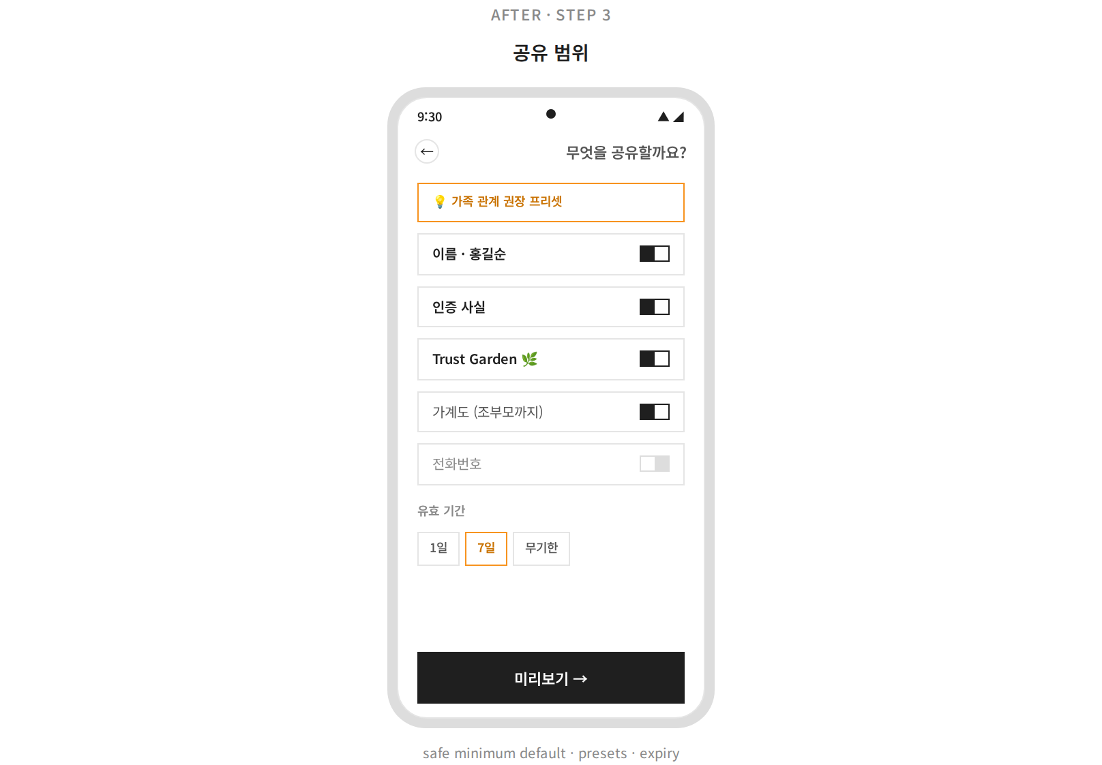
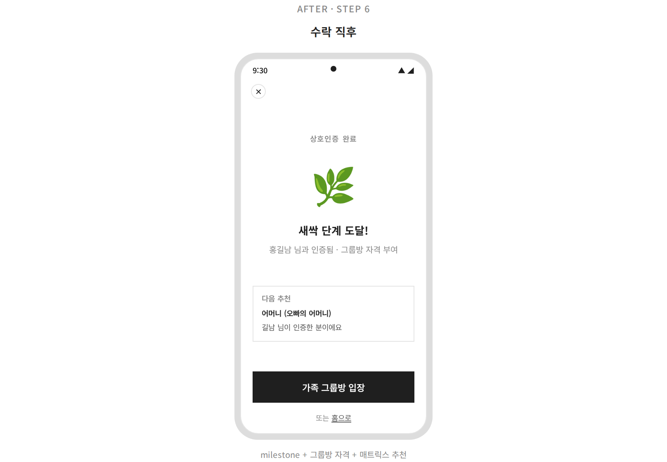


08
단계별 화면 설계
핵심 STEP 4개의 실제 화면
01
02
상대 선택 · 5개 진입로
매트릭스 좌표 · 양방향
03
06
공유 범위 · 선택적 공개
그룹방 자격 부여
· 진입(주소록·QR·링크·관계도·받은 요청) → 정의 → 공유 → 검토 → 추적·재조정 → 그룹방 자격으로 이어지는 6단계 흐름의 핵심 화면입니다.
촌 DID 개발 개선안

Slide 14
09
요청 라이프사이클 — 6 상태
발송한 요청은 살아있는 객체로 6 상태를 가진다 — 사용자는 언제든 상태 확인·재조정 가능
DRAFT
PENDING
NEGOTIATING
초안 작성 중 · 발송 전
대기 중 · 상대 응답 기다림
재조정 중 · 양측 협상
24시간 후 자동 삭제
7일 만료 · 만료 24시간 전 알림
사이클 N/3 · 3회 초과 시 EXPIRED
ACCEPTED
REJECTED
EXPIRED
수락됨 · 인증 완료
거절됨 · 사유 옵션
만료됨 · 7일 무응답 또는 재조정 3회 초과
→ 그룹방 자격 부여 · Trust Garden 성장
차단 옵션 미제공 (관계 회복 여지)
재발송 가능 · 1탭 → 새 PENDING 생성
촌 DID 개발 개선안

Slide 15
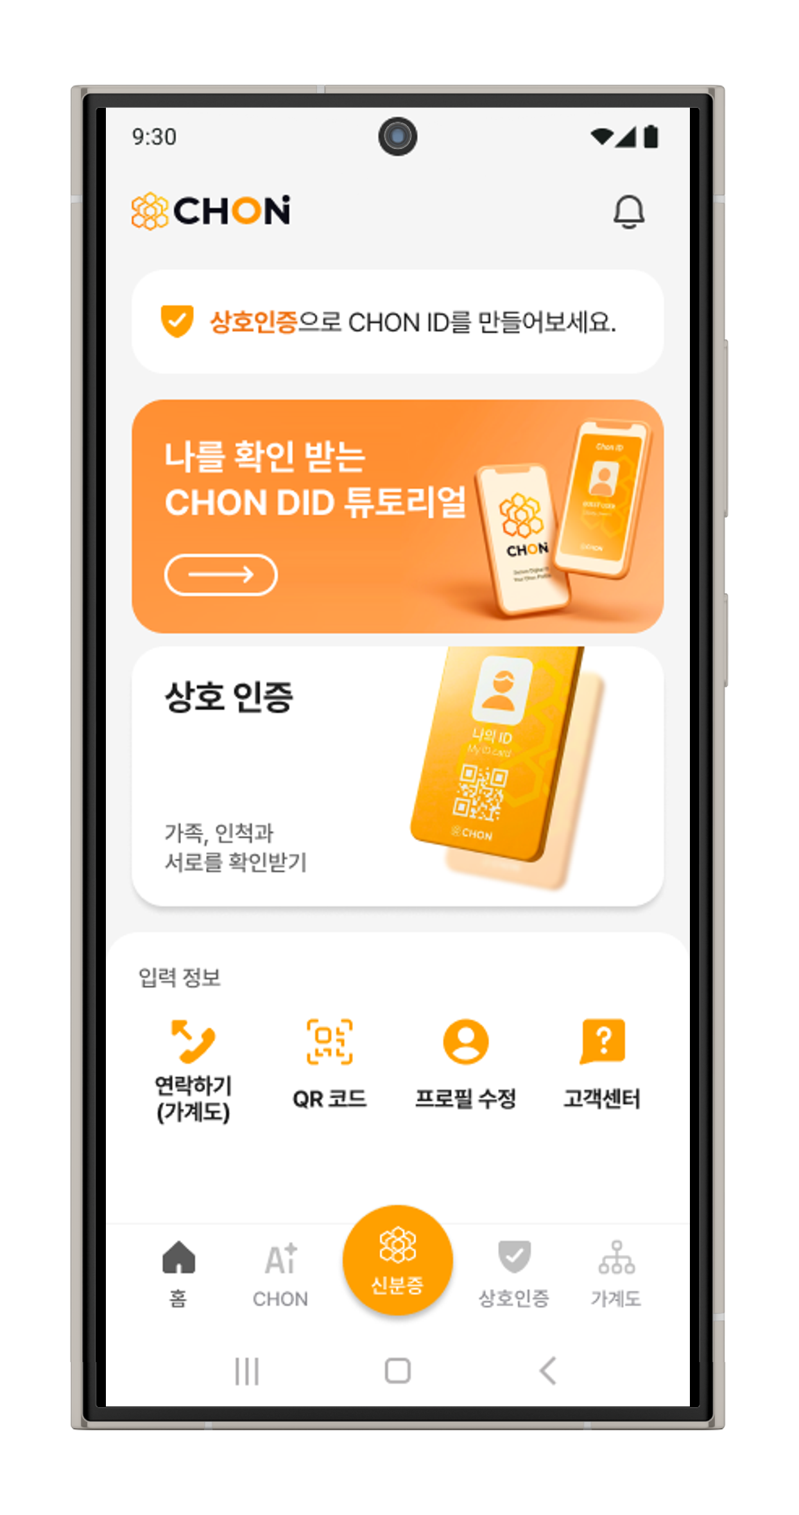
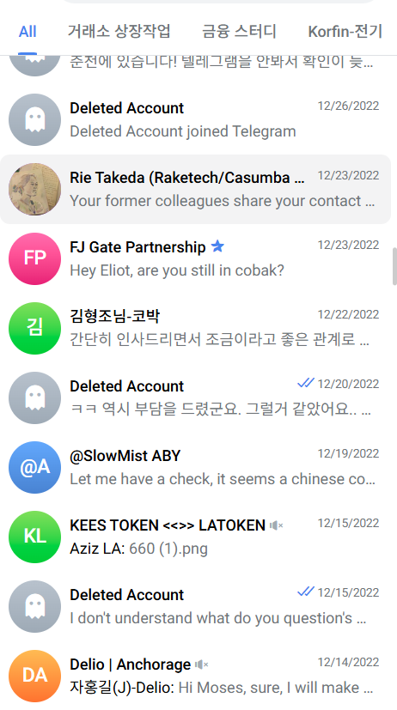
10
상호 인증 기반 채팅 그룹방
그룹의 모든 멤버가 서로 인증된 관계인 경우에만 입장이 허용됩니다.
그룹공간 운영 원칙
그룹 간격(예시 - Telegram)
쌍방 인증 멤버만 입장
모든 멤버 간 상호 인증된 관계가 전제 조건
매트릭스 기반 자동 추천
그룹 생성 시 같은 매트릭스 좌표 멤버 우선 노출
신분증 발급
매트릭스 좌표 + 신분증에 인증내용이 포함
권한 차등 적용
신분증의 역할에 따라 발언·관리 권한 부여(추후 업데이트)
자동 폐기
탈퇴·관계 해제 시 신분증 회수(변경 회수에 대한 운영 원칙 필요)
촌 DID 개발 개선안

Slide 16
11
관계 설정 매트릭스 — 4종 정의와 예시
기본형 · 가계도 · 회사 · 학교 — 도메인별 4종 매트릭스로 관계의 질을 구조화 (예시: 가계도 · 회사)
 | 순서 -> 첫째, 둘째, 셋째
세대 (서열) 고조부 증조부 조부 나 | 증조 할아버지 + 증조 할머니
 |  | 할아버지+할머니
 |  | 큰아버지+(큰어머니) | 아버지+(어머니) |  | 작은아버지+(작은어머니) | 고모+(고모부)
 |  | 사촌+() | 형+형수 | 나+(부인) | 사촌+() | 사촌+()
 |  |  |  | 아들+()
 | 순서 -> 첫째, 둘째, 셋째
서열 회사 직위 | 인사팀장
 |  | 부서장
 |  | 팀장1 | 팀장2 |  | 팀장3 | 팀장4
 |  | 부장 | 부장 | 부장 | 부장 | 부장
 |  | 차장
 |  | 과장
· 한 선조에서 나온 인원은 메트릭스 화면에 무한으로 네모칸으로 확장
촌 DID 개발 개선안

Slide 17
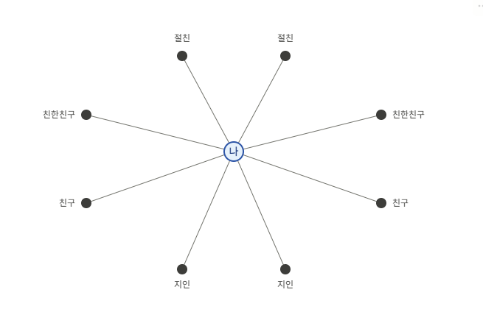
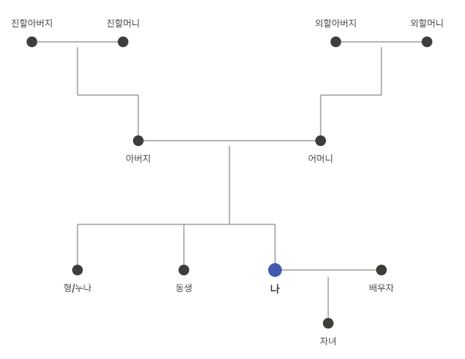
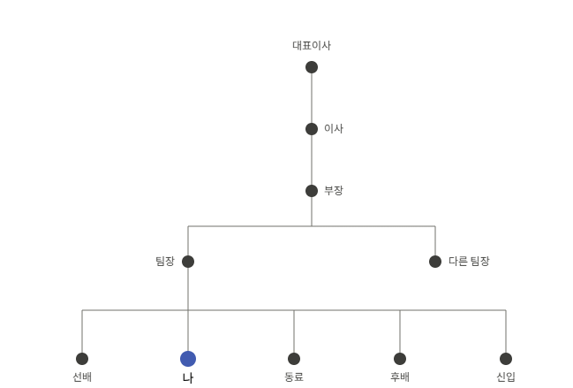
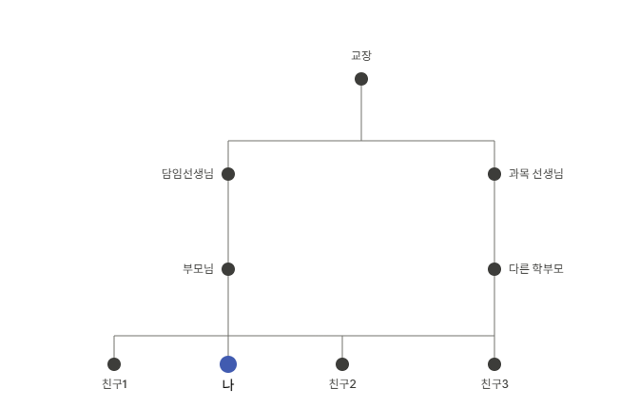
12
RELATION DIAGRAM
T소속별 관계도와 인적 노트 현황 노출
기본형
가계도
범용 관계
친족 관계
회사
학교
조직 관계
학연 관계
· 한 사용자 쌍이 여러 매트릭스에 동시 존재 가능 (예: 회사 동료 + 학교 선후배) · 매트릭스 변경(이직·졸업 등) 시 재조정 프로세스 재가동
촌 DID 개발 개선안

Slide 18
13
단계별 구현 로드맵
4단계로 점진적 출시, 핵심 인증 인프라 → 매트릭스 확장 → 그룹 기능 순
Sprint 1
Sprint 2
Sprint 3
Sprint 4
Phase 1
Phase 2
Phase 3
Phase 4
인증 인프라
쌍방 인증
매트릭스 · 그룹
고도화
전화번호 인증 가입/로그인
Users · AuthCodes 테이블
연락처 동기화
Relations 테이블 구축
관계 요청·재조정 워크플로우
기본형 + 가계도 매트릭스
회사·학교 매트릭스 확장
Groups · GroupIDs 테이블
그룹방 신분증 발급
매트릭스 변경 이력 관리
분쟁 조정 프로세스
외부 DID 표준 연동
촌 DID 개발 개선안

Slide 19





CONCLUSION
기대 효과
신규 가입 전환율 상승
진입 단계 축소로 모바일 환경 가입 이탈 감소
초기 네트워크 효과 즉시 확보
연락처 자동 편입으로 첫날부터 활성 관계망
허위 관계·사칭 차단
쌍방 합의형 인증으로 일방적 등록 원천 차단
맥락 있는 관계망 형성
단순 ‘친구’가 아닌 매트릭스 기반 관계 정의
사적 · 공적 커뮤니케이션 분리
인증된 관계 위의 그룹방으로 신뢰 기반 분리 운영
CHON DID — 관계가 곧 신원이 되는 새로운 신뢰 인프라

